Slide 1
THE NEUROPHYSIOLOGY OF IMITATION AND INTERSUBJECTIVITY
Jean Decety and Thierry Chaminade
Imitationshandlungen Dr. R. Liepelt
Julia Möller

Slide 2
Überblick
Einführung
Imitation und Intersubjektivität – Definitionen
Studie 1 - Handlungsunterscheidung
Studie 2 - Reziproke Imitation
Fazit

Slide 3
Einführung
Worum geht es?
  Darstellung verschiedener Studien mit funktioneller Bildgebung, die Gehirnmechanismen erforschen, die involviert sind in
    das Verstehen von Handlungen anderer
    Imitation
    den Austausch von mentalen Zuständen wie Intentionen oder Emotionen

Slide 4
Definition I
Imitation:
  Gleiche Ziele
  Gleiche Mittel um diese zu erreichen
  Jede Handlung muss für den Imitator neu sein

Slide 5
Definition II
Intersubjektivität:
  Der Prozess bei dem Motive, Intentionen, Gefühle und Emotionen transferiert werden zwischen dem eigenen Geist und dem des anderen
    Wir sind in der Lage, internale mentale Zustände eines anderen zu erfassen, obwohl wir nur sein äußeres Erscheinungsbild sehen

Slide 6
Studie 1 - Handlungsunterscheidung
Verschiedene Studien zeigen, dass während der Beobachtung von Handlungen ähnliche Regionen aktiv sind wie bei der Ausführung von Handlungen
Diese Aktivierung nur, wenn die Handlung natürlich wirkt

Slide 7
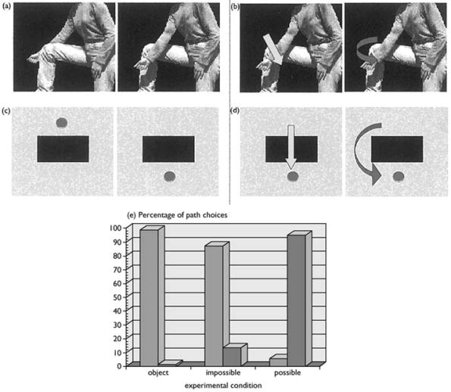
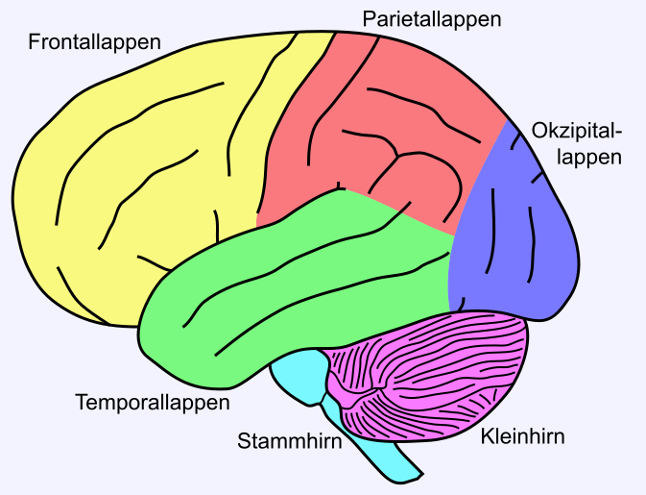
Studie 1 - Handlungsunterscheidung
Unterschiedliche Aktivierung bei möglicher vs. unmöglicher Bewegung?
Ergebnisse:
Aktivierung des linken primären Motorcortex und Parietallappen (beidseitig) nur bei möglicher Bewegung
Unmögliche / mögliche Handlung
Quelle: Stevens et al.New aspects of motion perception: selective neural encoding of apparent human movements

Slide 8
Studie 1 - Handlungsunterscheidung
Spricht dafür, dass wir die Handlungen anderer in Begriffen unseres eigenen motorischen Systems verstehen
Weitere Studie belegt, dass wir zwischen reellen und virtuellen Handlungen unterscheiden:
  Darbietung von reeller, 3-D oder 2-D Handlung
  Aktivierung des rechten inferioren Parietalcortex und des rechten superioren Temporalgyrus nur bei reeller Darbietung

Slide 9
Studie 2.1 – Reziproke Imitation
Reziproke Imitation = wechselseitige Imitation:
Reproduzieren einer neuen Handlung bzw.
„freies Handeln“, dass reproduziert wird
spielt eine entscheidende Rolle in der frühkindlichen Entwicklung einer impliziten Vorstellung vom Selbst als ‚sozialer Agent‘

Slide 10
Studie 2.1 – Reziproke Imitation
Studie:
Vergleich von Personen die imitieren oder imitiert werden
Annahme:
In beiden Bedingungen sind die Effektoren und der visuelle und sensomotorische Input identisch;
Unterschied nur in der Wahrnehmung als Agent oder als Imitator

Slide 11
Studie 2.1 – Reziproke Imitation
Aufbau:
Rechte Hand konstruiert mit einem Objekt etwas
2 experimentelle Bedingungen:
  VP imitiert den Experimentator (EG I)
  VP wird vom Experimentator imitiert (EG II)
2 Kontrollbedingungen:
  Experimentator und VP führen unterschiedliche Handlungen aus (KG I)
  VP beobachtet Experimentator bei Handlung (KG II)

Slide 12
Studie 2.1 – Reziproke Imitation
Ergebnisse:
Vergleich EG – KG: In EG aktiv
  superiorer temporaler Sulcus
  inferiorer Parietallappen
  Medialer Präfrontalcortex
    Beteiligt an „mentalizing tasks“
    Interessant: nur aktiviert, wenn Selbst- Fremd- Konfusion möglich
  Posteriorer Teil des superioren Temporalgyrus
    Involviert in die visuelle Wahrnehmung von sozial relevanten Körperbewegungen

Slide 13
Studie 2.1 – Reziproke Imitation
Vergleich EG I (imitieren) – EG II (imitiert werden):
  Bei EG I
  stärkere Aktivierung in
  medialem Präfrontalcortex
  Aktivierung des pre-SMA
  (supplementärer Motorcortex)
    Funktionelle Rolle in der zeitlichen
    Organisation von internal gesteuerten
    Bewegungen
  Linker inferiorer Parietallappen
  Rechter inferiorer Parietallappen bei EG II

Slide 14
Studie 2.1 – Reziproke Imitation
Aktivierung des superioren Temporalgyrus nur links, wenn EG II subtrahiert wird von EG I
  → Also in EG II links stärker aktiviert
  Autoren schlagen vor, dass
  rechter STG involviert ist in die wahre/ ‚reelle‘ visuelle Analyse der Aktionen des anderen
  Linker STG beschäftigt mit der Analyse der Handlung des anderen in Relation zur Intention des Selbst

Slide 15
Studie 2.2 – Reziproke Imitation
„In beiden Bedingungen sind die Effektoren und der visuelle und sensomotorische Input identisch; der Unterschied liegt nur in der Wahrnehmung als Agent oder als Imitator“
Superiorer Temporalgyrus wird assoziiert mit biologisch relevantem Input
Sind also die Ergebnisse in Bezug auf „Agency“ allgemein gültig?

Slide 16
Studie 2.2 – Reziproke Imitation
Studie mit Kreisen auf Computerbildschirm
Gleiche EG und KG
  EG I: Imitation
  EG II: Imitiert werden
  KG I: Experimentator und VP führen unterschiedliche Handlungen aus
  KG II: VP beobachtet Experimentator bei Handlung

Slide 17
Studie 2.2 – Reziproke Imitation
Ergebnisse:
Ähnlich wie bei erstem Experiment
Aber: Temporallappen nicht aktiv (weil kein Körper), sondern rechter intraparietaler Sulcus und lateraler Occpitalcortex (Objektorientierte Area)
Erneut Lateralisation im inferioren Parietalcortex nachgewiesen
  Links: Imitation
  Rechts: imitiert werden

Slide 18
Studie 2.2 – Reziproke Imitation
  unterstützt ihre Interpretation von der Beziehung zwischen Lateralisierung der Aktivität im inferioren Parietalcortex und dem Gefühl von Agency

Slide 19
Fazit
Obwohl mentale Zustände eigentlich nur ihrem „Besitzer gehören“, können Menschen diese mentalen Zustände teilen, indem sie sich mit ihrem Gegenüber identifizieren
Wir unterscheiden zwischen „menschlichen“ und „nicht-menschlichen“ Handlungen
(Superiorer Temporallappen involviert, wenn es um die Intention eines biologischen Agenten geht)

Slide 20
Fazit
Zentrale Rolle des inferioren Parietalcortex in intersubjektivem Verhalten
  Linker inferiorer Parietallappen: Imitation
  Rechter inferiorer Parietallappen: Imitiert werden

Slide 21
Fragen oder Anmerkungen ?
Vielen Dank für Eure Aufmerksamkeit!

